Slide 1
五子棋
2023080903013 林凯滔

Slide 2
議程
五子棋簡介
理论基础
编程实现
改进方向

Slide 3
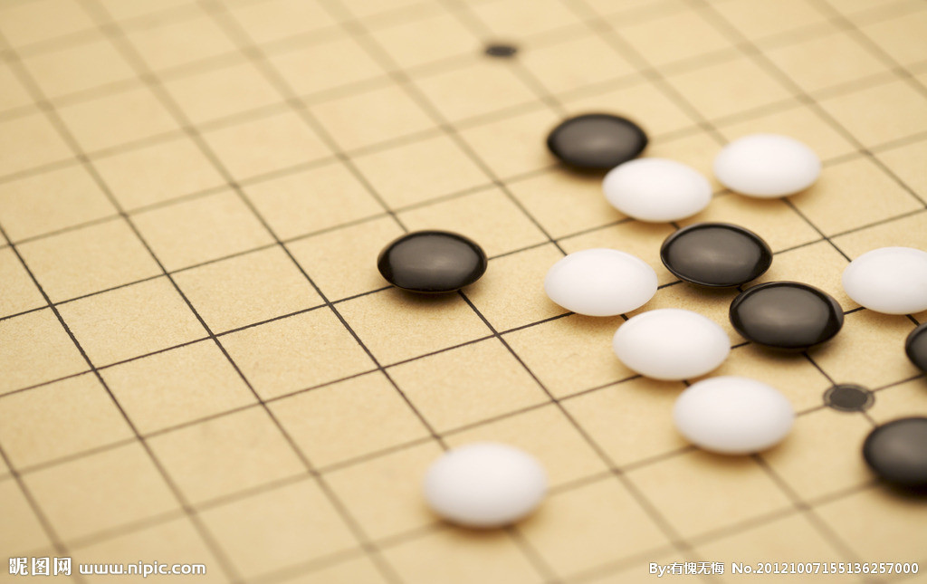
五子棋簡介
15*15的棋盘
2位玩家，一黑一白
先连成五子一线一方胜

Slide 4
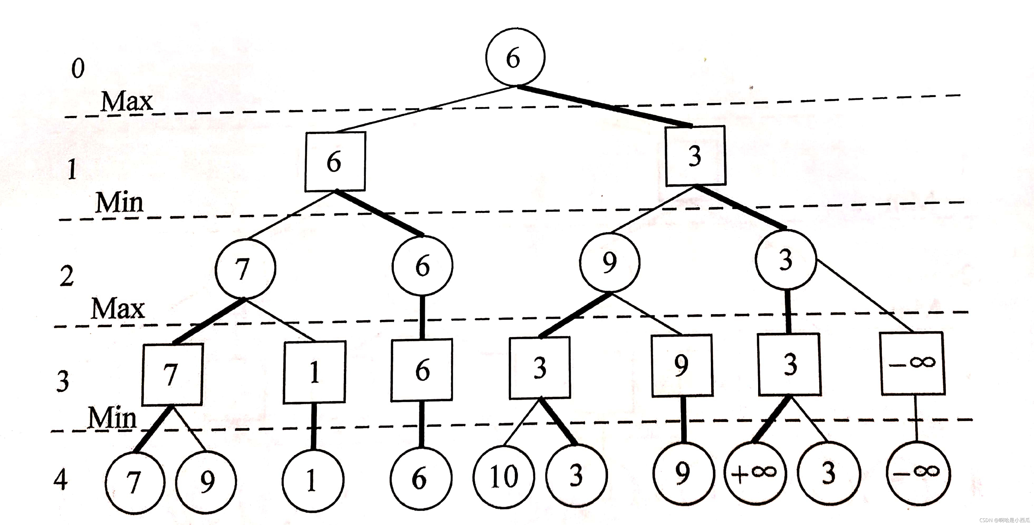
理论基础
极大极小搜索算法
双方选择对己方价值最高的位置
后续棋局的价值→博弈树
单数层选择极小值，双数层选择最大值

Slide 5
理论基础
问题
过于耗时
大量无价值节点

Slide 6
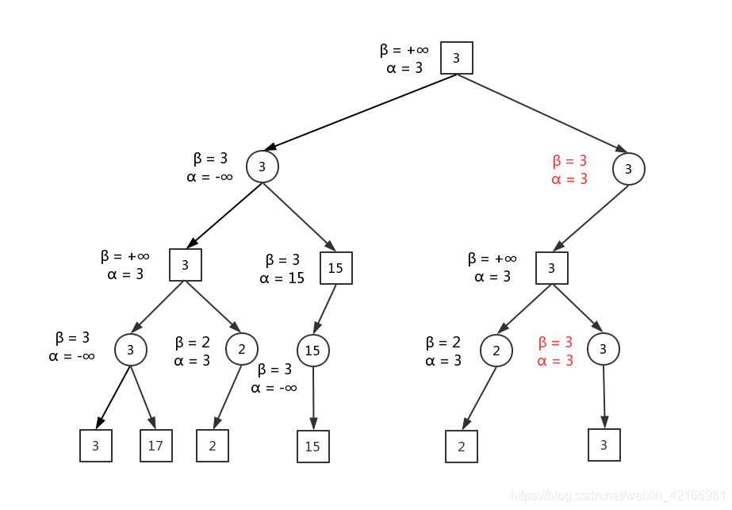
理论基础
alpha-beta剪枝算法
搜索过程中维护两个值Alpha和Beta
超出alpha-beta范围→对敌方更有利→剪枝

Slide 7
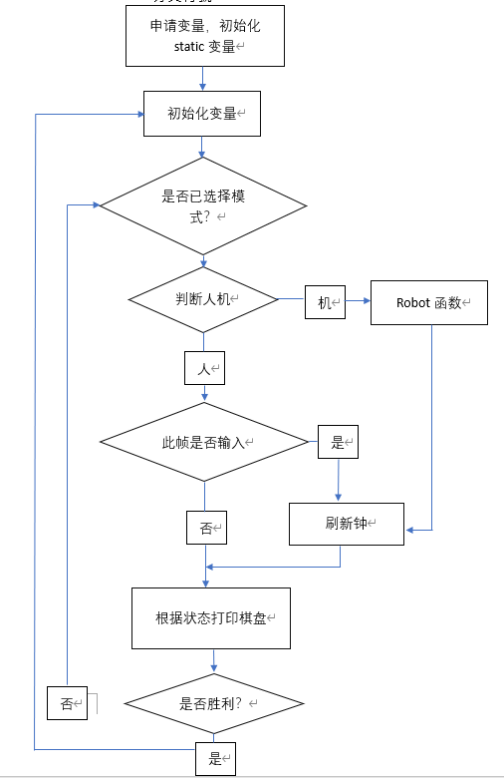
编程实现
五子棋平台
C语言，raylib库
枚举表示黑(1)，空(0)及白(-1)
分开运算与渲染→避免闪屏
(enum robot_human) turn * relation

Slide 8
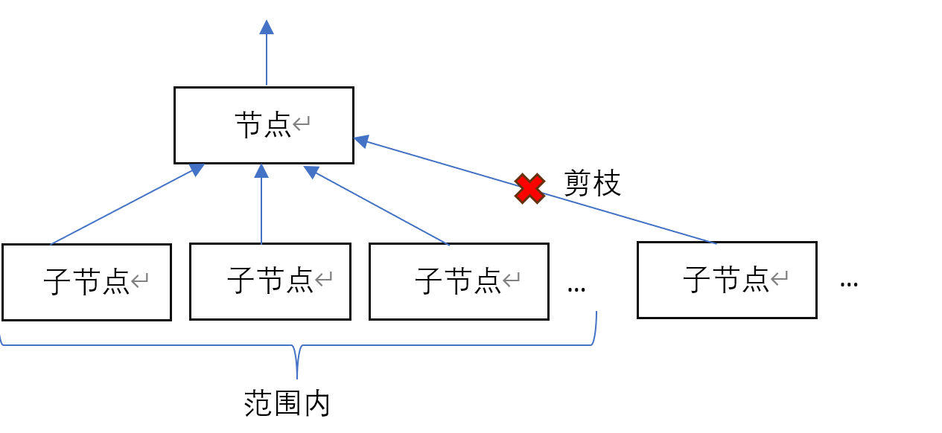
编程实现
alpha-beta剪枝算法
叶节点执行分数判定
根节点更行最佳位置

Slide 9
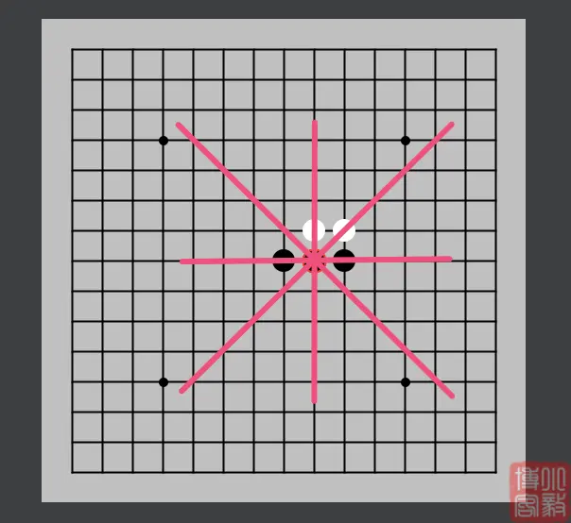
编程实现
评估算法
上一步棋周围5*5区域累加
四个方向组棋链，黑白两次
棋链小于6跳过，大于6每6子为一段评估

Slide 10
编程实现
struct chess_type hashTable[97]={ {"empty", 0}, {"21", 0}, {"010", 1}, {"211", 150}, {"010", 1}, {"1012", 250}, {"0110", 650}, {"2111", 500}, {"010", 1}, {"1001", 200}, {"101", 400}, {"10112", 800}, {"0110", 650}, {"11012", 800}, {"01110", 1500}, {"11112", 2500}, {"010",1}, {"10001", 100}, {"1001", 200}, {"100112", 600}, {"101", 550}, {"10101", 550}, {"1011",3100}, {"101112", 3000}, {"0110", 650}, {"110012", 600}, {"1101", 2100}, {"11011", 3000}, {"01110", 1500}, {"211101", 3000}, {"011110", 3000000}, {"11111", 10000000},
…
评估算法
以二进制表示，第一位为黑白空，后五位为黑白
以此为哈希值进行查询

Slide 11
改进方向
优先级判定
节点处判定是否符合特殊棋形
获得更优alpha, beta值，去除大部分无价值节点
深度调整
搜索深度随棋局进程加深→减少头几回搜索时间

Slide 12
改进方向
价值网络深度学习
算法决定对特殊棋形的价值
连续下子策略
列表保存递归中发现的高价值策略
若当前局面符合优先使用

